Slide 1
2021.8.30
第3回副首都推進本部（大阪府市）会議
資料５
スーパーシティ型国家戦略特別区域の指定に係る状況について（報告）
大阪府スマートシティ戦略部 ／ 大阪市ICT戦略室

Slide 2
「スーパーシティ型国家戦略特別区域の指定に向けた大阪府市の提案書」 抜粋その①
1
2021年4月16日 内閣府提出
Notes:
データ駆動型社会の実現
・都市課題の解決のため、データ駆動型社会をめざす
・データを活用した都市づくり、都市戦略が重要
⇒思想として必要なものは、都市としてのDX戦略
都市DX戦略とは
・ユースケースの見えるか
・データ蓄積活用のスケールアップ

Slide 3
「スーパーシティ型国家戦略特別区域の指定に向けた大阪府市の提案書」 抜粋その②
2021年4月16日 内閣府提出
２

Slide 4
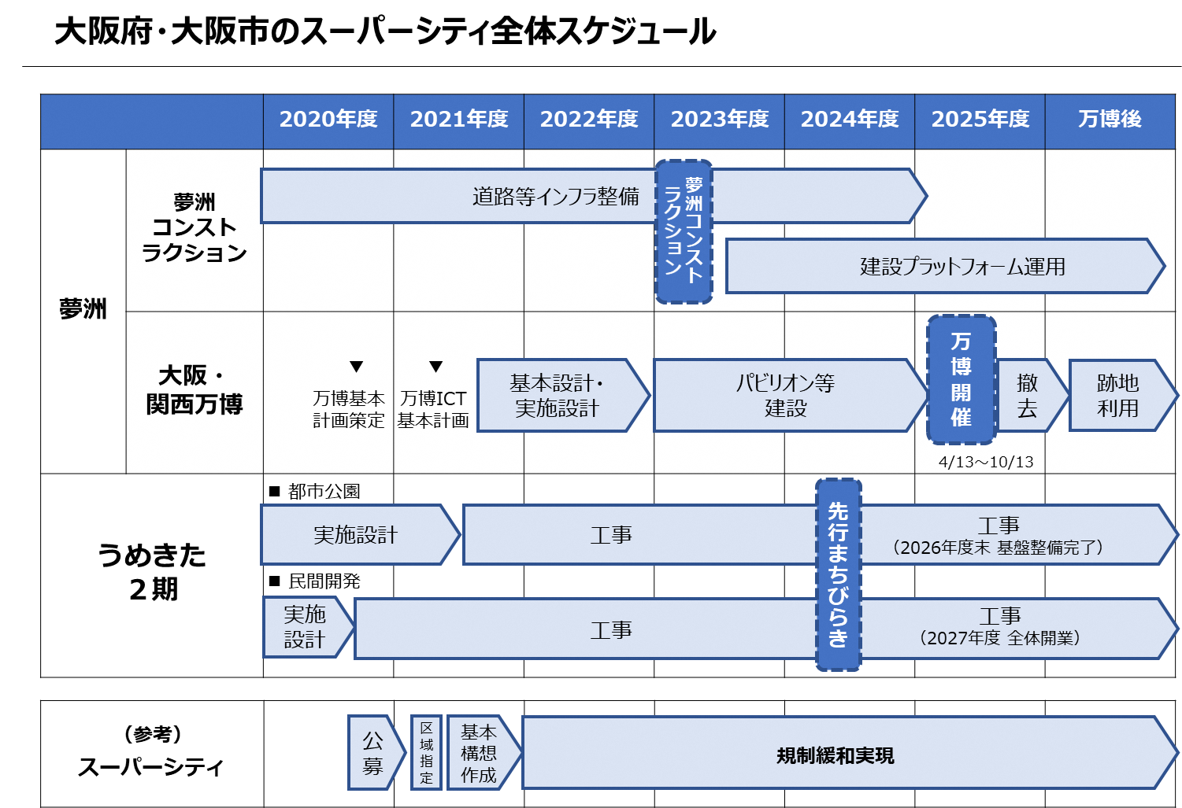
「スーパーシティ型国家戦略特別区域の指定に向けた大阪府市の提案書」 抜粋その③
３
2021年4月16日 内閣府提出

Slide 5
これまでの経過と今後のスケジュール（想定）
これまでの経過
今後のスケジュール（想定）
年月 | 主な動き
2019年5月 | 松井市長が夢洲をスーパーシティに指定するよう政府に働きかけることを公表
2019年9月 | 松井市長が国家戦略特区諮問会議で 大阪府・市スーパーシティ構想を説明
2020年12月 | 内閣府が区域指定に係る公募を開始
2021年1月 | 大阪府・市スーパーシティで実現したい 「最先端の未来社会サービス」の アイデアを募集
2021年2月 | 大阪府・市スーパーシティ・フォーラムを開催 スーパーシティの取組に関する住民等の意見募集
2021年3月 | 大阪府・市スーパーシティで実現したい「最先端の未来社会サービス」の アイデア募集結果及び住民等の意見募集結果を公表
2021年4月 | 大阪府・市スーパーシティ構想提案書を内閣府に提出
2021年5月 | 国家戦略特区WGのヒアリング
2021年8月～10月
■内閣府から提案自治体に対して
規制改革などの再提案の募集等を実施
2021年10月以降
■スーパーシティの区域指定
（スーパーシティの区域指定以降）
■（仮称）大阪スーパーシティ協議会の設置
■区域会議の設置、基本構想の策定
（事務局：内閣府）
４

Slide 6
大阪府市スーパーシティ協議会 （設置に向けた整理）
５
本年10月以降に予定される区域指定の後、国・府・市・民間事業者による区域会議を設置（事務局：内閣府）。区域会議において基本構想を策定し、国の諮問会議において認定を受ける。
区域会議には、地元として素案を提示することとなるため、関係者間で意見交換を行うために協議会を設置。この協議会の円滑な運営を図るためには、今後さらなる府市の密接な連携が必要。
(仮称)大阪スーパーシティ協議会
※事務局：大阪府・大阪市
スーパーシティ
アーキテクト
大阪府 大阪市
関西経済連合会・大阪商工会議所・関西経済同友会
2025年日本国際博覧会協会
民間事業者等
※事業の進捗に応じて追加
部 会
必要に応じ、部会を設置
部会には外部有識者等を招へいし、提言や意見を求めることができる
(注)データ連携基盤の運用管理体制については、別途、2021年度検討予定

Slide 7
スーパーシティでは、都市ＯＳの実装が必須要件
2021年4月16日 内閣府提出資料を一部加工
スーパーシティの効果を
他地域に横展開
サービス
夢洲／万博
うめきた2期
他地域のPF**
個別サービスシステム
× n
観光サービス
健康サービス
移動サービス
買物サービス
× n
モビリティ・物流
ヘルスケア
防災
購買・キャシュレス
エネルギー・環境
ヘルスケア
モビリティ
エンタメ・アート
施設管理
ヘルスケア
エネルギー
見守り
観光案内
・・・
・・・
大阪広域
都市ＯＳ
他都市の都市ＯＳ
データ連携基盤* * *
サービス連携
運用・セキュリティ
他都市の都市OS
認証
他都市の都市OS
データ
連携基盤***
データ
連携基盤***
データ
連携基盤***
サービスマネジメント
※ データ連携基盤機能活用
データマネジメント
アセットマネジメント
外部データ連携
データ環境
市町村データ
連携基盤
（OSA43）
データ
ホルダー
建設
データ
車両
データ
施設
データ
人流
データ
防犯
データ
空間
データ
大阪府
データ
市町村
データ
行政
データ
* PF：プラットフォームの略
６

